Slide 1
ServiceNow
湯

Slide 2
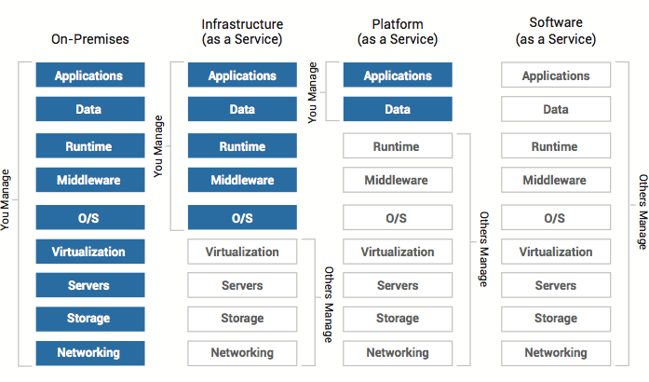
Cloud Service分類
Type | Player
IaaS | AWS EC2
PaaS | Heroku
SaaS | ServiceNow

Slide 3
Tips: AWSで自分サイト作る方法
ビデオ講義
https://www.imooc.com/learn/960
VPC：Virtual Private Cloud
DB
Auto-Scaling
ELB：Elastic Load Balancing
その他：冗長化（じょうちょうか）とは、システムの一部に何らかの障害が発生した場合に備えて、障害発生後でもシステム全体の機能を維持し続けられるように、予備装置を平常時からバックアップとして配置し運用しておくこと。 冗長化によって得られる安全性は冗長性と呼ばれ、英語ではredundancyと呼ぶ。

Slide 4
ServiceNowは？
ServiceNowは、業務の標準化・自動化をコンセプトに、ヒト、モノ、カネの情報を単一のデータベース上に統合管理するように設計されたITサービスマネジメント クラウドサービスです。企業における様々なサービス業務にシンプルさ、スピード、完結性、透明性をもたらすプラットフォームを提供し、それにより企業へ、付加価値や新たなビジネスを創造するための時間を生み出します。
ServiceNowは、インシデント管理、ワークフロー管理、資産管理など多くのアプリケーションを提供するプラットフォームとして構成されおり、バラバラになっている業務システムを一元化することが可能です。

Slide 5
業務標準化事例
01. ITサービスマネジメント（ITSM）
サービスデスクを中心に、ITをサービスとして提供し続けるための管理プロセスを担当。
02. ITオペレーションマネジメント（ITOM）
ハイブリッド・クラウド環境の管理と、ITサービスの障害管理。自動化による負荷軽減、正確性向上、運用範囲拡大を実現。
03. ITビジネスマネジメント（ITBM）
ユーザーからのデマンド、予算執行のポートフォリオ、プロジェクトの進捗等、IT部門の意思決定を支援。
04. ソフトウェア資産管理（SAM）
IT予算の20%を占める複雑なライセンスを管理します。ソフトウェアの不要な浪費を削減しコンプライアンスリスクを低減。
05. セキュリティーオペレーション
セキュリティ検知、防御の製品と連携など、これまでの手作業をワークフロー化することでセキュリティ・インシデント対応時間を短縮。
06. 人事サービスデリバリ
人事サービスメニューのセルフサービス化により、各種問合せ・申請手続きの省力化を実現。
07. カスタマーサービスマネジメント
カスタマーエンゲージメントとサービスオペレーションの融合によりカスタマーサービスの変革を実現。
08. プラットフォーム
カスタマーエンゲージメントとサービスオペレーションの融合によりカスタマーサービスの変革を実現。

Slide 6
ITSM(IT Service Management)
1 つのクラウドベースプラットフォームを介してサービスを管理し、ユーザーに提供する方法を最新化することができます。プロセスを自動化し、企業全体の生産性を向上させ、データの可視化とレポート作成を 1 つのツールで行うことができます。
テーブル | 名
タスク SLA | task_sla
影響を受ける CI | task_ci
影響するサービス/CI | task_cmdb_ci_service
問題タスク | problem_task
機能停止 | task_outage
承認 | sysapproval_approver
変更タスク | change_task

Slide 7
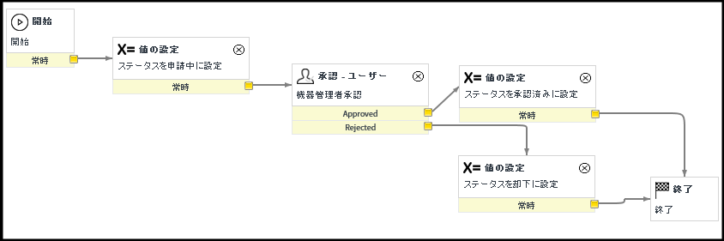
ワークフロー
作成中10：レコードを新規作成（申請中になる）。
申請中20：承認者は内容を確認し、引き続き処理を認める。作業中になる。
作業中30：作業者はレード内容を処理し問題がなければ処理完了50。
問題有40：提出者確認して未処理のまま完了50。

Slide 8
ServiceNow Link
研修：https://www.learningsite21.com/LS21/seminar/servicenow/

Slide 9
概念
テーブルの引継
スコープ
アプリケーション
更新セット
ロール
ユーザ

